Slide 1
人工智能(AI)基础

Slide 2
学时与教材
№ <number>
学时
18周-36学时-2个学分
教材
人工智能基础
高济 高等教育出版社 2002.8
人工智能基础（第二版） 高济/高等教育出版社
参考
1.人工智能 马少平 清华大学出版社 2004.8
2.人工智能原理及其应用

Slide 3
教科书内容
№ <number>
第一章阐述AI研究和应用情况
第二-三章介绍AI的基本方法和技术,包括问题求解的基本方法和知识表示的方法
第四-第六章讨论AI的主要应用,包括基于知识的系统,自动规划和配置,机器学习
第七-第九章讨论AI的高级应用,包括机器感知,非单调推理和软计算,多代理技术(agent)

Slide 4
第一章 人工智能概述
№ <number>
人工智能的概念
研究目标与途径
发展简史
研究内容和领域
研究成果
研究的基本原则
存在的问题与前景
Notes:
亲自勉力实践，但不能身体力行,则虽有所见,亦无所用。――明·章懋《答东阳徐子仁书》

Slide 5
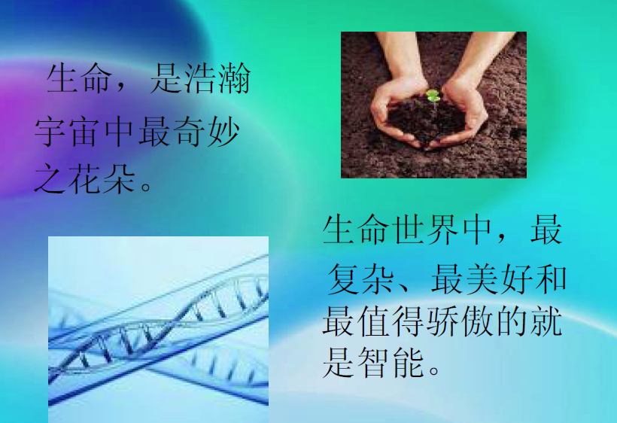
一 人的智能
№ <number>

Slide 6
智能的概念
№ <number>
战国末期思想家、教育家荀子在《荀子正名》中对智能进行了探索：
所以知（认识能力）之在人者（人自然固有的），谓之知。知有所合，谓之智（认识、智慧等）。所以能（掌握才能的能力）之在人者，谓之能。能（人本身具有的能力）有所合，谓之能（智能）。

Slide 7
№ <number>
意思就是说：
人所固有的、用以认识客观事物的东西，叫做认识能力。人的认识与客观事物相吻合，叫做智。人固有的掌握才能的能力，叫做能，或成为先天素质。这种先天素质与客观事物相符合，使活动达到成功的目的时，叫做智能。

Slide 8
№ <number>
智能分类
语言 运动 数理逻辑 与人交往 适应环境

Slide 9
智能科学
№ <number>
智能科学是一门交叉学科，主要由
脑科学
认知科学
人工智能
等学科共同研究智能的基本理论和实现技术。

Slide 10
二 人工智能
№ <number>
什么是AI
形象的说,就是如何使机器具有人的智能!
研究者说:
J. McCarthy: “使一部机器的反应方式就象一个人在行动时所依据的智能”
J. Nilsson: “AI是关于知识的科学”
P. Winston: “AI就是研究如何使计算机去做过去只有人才能做的富有智能的工作”

Slide 11
№ <number>
从学科的角度来看，人工智能是一门研究如何构造智能机器或智能系统，使它能模拟、延伸和扩展人类智能的学科。当前的人工智能是计算机科学的一个分支。
非正式定义：人工智能研究如何用计算机来表示和执行人类的只能活动，以模拟人脑所从事的推理、学习、思考和规划等思维活动，并解决需要人类的智力才能处理的复杂问题。
智能：内涵指“知识+思维” ；
外延指发现规律、运用规律的能力和分析、解决问题的能力。

Slide 12
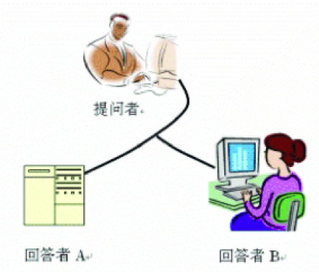
如何判定系统具有智能?
№ <number>
图灵测试
Notes:
例如, “TCP/IP是怎样把计算机网络组织起来的”。

Slide 13
三 AI的研究目标与途径
№ <number>
研究目标
获取实现AI的相关原理,使计算机具有智能,并最终建立智能机器.
研究途径
从人脑生理的角度,研究脑的结构,弄清大脑处理信息的机制,从而建立人工神经元模型,来模拟人脑的工作
从模拟人脑功能的角度来实现AI
利用计算机程序,从效果上达到智能的水平

Slide 14
№ <number>
奥巴马政府正酝酿支持一项巨大的大脑研究工程，将人脑近千亿神经元绘出模型图。其成果有望帮助研究精神分裂和自闭症，拉动经济，并揭开人类意识之谜。
奥巴马政府正在规划一项为期10年的科学研究，检查人脑的活动，并绘制一张全面的人脑活动图，希望能在大脑研究领域做出类似人类基因组计划(Human Genome Project)为遗传学所做的贡献。
10年的研究经费至少会达到30亿美元。
神经网络成科技巨头新宠：人机对话将更自然

Slide 15
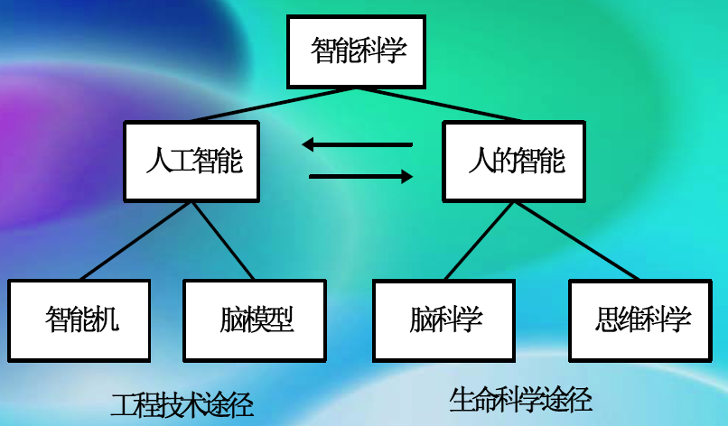
№ <number>

Slide 16
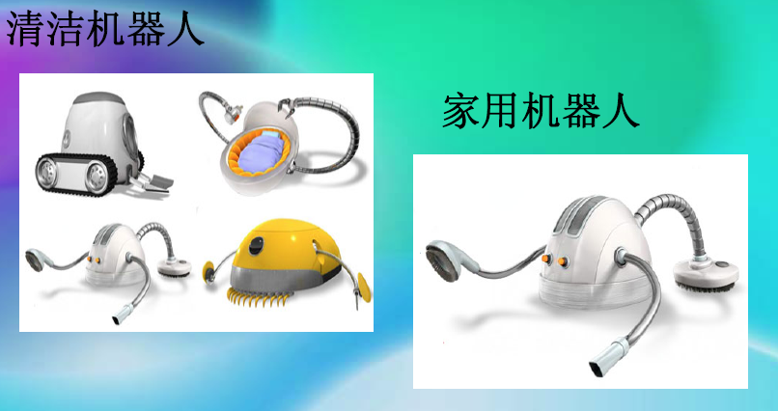
№ <number>

Slide 17
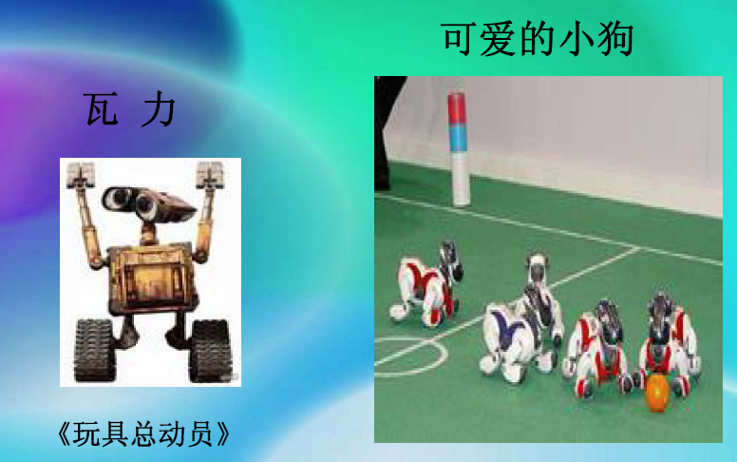
№ <number>

Slide 18
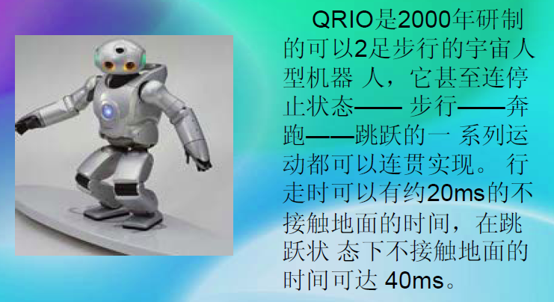
№ <number>

Slide 19
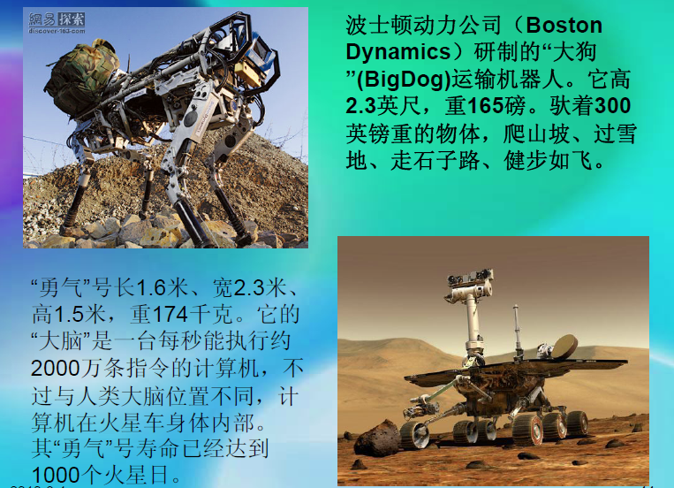
№ <number>

Slide 20
四 AI的发展简史
№ <number>
萌芽期
形成期
成长期
快速发展期
稳步增长期

Slide 21
AI的萌芽期(1956年以前)
№ <number>
古希腊的Aristotle（亚里士多德）（前384-322），给出了形式逻辑的基本规律。
公元850年,古希腊就有制造机器人来帮助人类劳动的神话传说
公元前900多年,我国也有歌舞机器人的记载

Slide 22
№ <number>
17世纪法国数学和物理学家B.Pascal制成了第一台会演算的机械加法器
德国数学家、哲学家Leibnitz（布莱尼茨）（1646-1716）,提出了关于数理逻辑的思想，把形式逻辑符号化，从而能对人的思维进行运算和推理。做出了能做四则运算的手摇计算机
英国数学家、逻辑学家Boole（布尔）（1815-1864）实现了布莱尼茨的思维符号化和数学化的思想，提出了一种崭新的代数系统——布尔代数

Slide 23
№ <number>
英国数学家Turing(图灵)（1912-1954）,1936年提出了一种理想计算机的数学模型（图灵机），1950年提出了图灵试验，发表了“计算机与智能”的论文。图灵奖。
美国数学家Mauchly，1946发明了电子数字计算机ENIAC

Slide 24
AI的形成期(1956-1961)
№ <number>
1956年提出了“Artificial Intelligence（人工智能）”
  创始人中有：McCarthy, Minsky, Rochester, Shannon, Moore, Samuel, Selfridge, Solomonff, Simon, Newell等数学家、信息学家、心理学家、神经生理学家、计算机科学家。
  McCarthy（麦卡锡）——人工智能之父 。 AI学科的形成
卡内基-梅隆大学,MIT和IBM的研究组

Slide 25
№ <number>
成果:
定理证明程序 下棋程序 LISP语言和模式识别系统
50年代初开始有了符号处理（搜索法）。机器翻译、跳棋程序等。

Slide 26

AI的成长期(1961年以后)
№ <number>
60年代
AI研究陷于基于弱法的纯学术研究的困境(符号逻辑和形式推理）
通用问题的求解策略
导致组合爆炸问题
60-70年代
涌现出大量的专家系统
AI获得生机

Slide 27
№ <number>
DENDRAL化学分析专家系统（斯坦福大学1968）
MACSYMA符号数学专家系统（麻省理工1971）
MYCIN诊断和治疗细菌感染性血液病的专家咨询系统（斯坦福大学1973）

Slide 28
AI的快速发展期(1980年代)
№ <number>
日本
提出研制第五代计算机
美国
国防部提出未来10新一代计算系统的研究计划
西欧和英国
都提出了庞大的AI研究计划
结果:希望越大,失望越大

Slide 29
№ <number>
80年代，人工智能发展达到阶段性的顶峰。
  87,89年世界大会有６－７千人参加。硬件公司有上千个。并进行Lisp硬件、Lisp机的研究。
  同年代，1986年Rumlhart领导的并行分布处理研究小组提出了神经元网络的反向传播学习算法，解决了神经网络的根本问题之一。从此，神经网络的研究进入新的高潮。

Slide 30
AI的稳步增长期
№ <number>
80年代-人工神经网络模型
Hopfield模型
“旅行商”问题
BP模型

Slide 31
№ <number>
90年代
全面发展
计算机发展趋势为小型化、并行化、网络化、智能化。
人工智能技术逐渐与数据库、多媒体等主流技术相结合，并融合在主流技术之中，旨在使计算机更聪明、更有效、与人更接近。

Slide 32
五 AI研究的内容和领域
№ <number>
基于知识的系统-专家系统
机器学习和知识发现
Agent技术和分布式协同工作
规划与配置
机器感知-机器视觉和口语识别
数据库智能搜索
自然语言理解
定理证明

Slide 33
№ <number>

Slide 34
人工智能发展的历史和现在
№ <number>
  人工智能从以往的追求自主的系统，改变为人机结合的系统。
  以前的是基于逻辑的深思熟虑；现在是直觉、形象思维与模式识别的结合、Situated AI ,Sensing and Acting的结合，并引入概率论、遗传算法等理论。

Slide 35
№ <number>
  计算机的定量与人的定性信息处理相结合，取长补短，从以前单一的mind到mind and body。甚至提出了没有知识表示、没有推理的智能（六脚爬虫）

Slide 36
六 AI的研究成果
№ <number>
国际象棋
最早期的AI研究对象之一，“Deep Blur”
口语识别
使机器可以识别人的语音命令，并与人交谈
机器视觉
智能驾驶系统
专家系统
1987年 50个，1988年1400个，应用：信用卡审查

Slide 37
七 AI研究的基本原则
№ <number>
符号主义：智能产生于符号运算，符号是智能的基本单元
联结主义：智能产生于大量简单元素的并行分布式连接
符号主义研究的基本原则
a. 有限合理性：人在超过其思维能力的条件下，仍然要做好决策
b. 物理符号系统假设：物理符号系统对于智能动作是必要和充分的
c. 长期记忆：长期记忆是人智能行为的关键
d. 搜索补偿知识的不足
尝试-出错法（AI里的生成－测试法）
e.知识补偿搜索的不足：知识指导搜索过程

Slide 38
ＡI的研究特点
№ <number>
人工智能是一门知识的科学。以知识为对象，研究知识的获取、表示和使用。
数据处理->知识处理，数据->符号。
符号表示知识而不是数值、数据。
有启发，有推导。

Slide 39
№ <number>
人工智能是引起争论最多的科学之一
  焦点：当前人工智能的研究应该以人类的普遍思维规律为主，还是以特定知识的处理和运用为主？智能的本质是什么？机器能达到人的水平吗？
  结论：人工智能研究是非常困难的

Slide 40
№ <number>
人工智能的研究是十分困难的。
  McCarthy：
  人工智能的所有问题都是难解的。
  Minsky：
  人工智能是有史以来最难的科学之一。难在：实现智能需要浩繁的知识，而最难对付的知识是常识（不是专业知识）。
  Dreyfus：
  常识问题是实现人工智能的最大障碍。

Slide 41
№ <number>
结论：
  万能的逻辑推理体系至今没有创造出来，并不是因为人工智能专家的本事不够，而是因为这种万能的体系从根本上就是不可能有的。他最大的弱点就是缺乏知识，缺乏人类在几千年的文明史上积累起来的知识，在实际生活中，人是根据知识行事的，而不是根据在抽象原则上的推理行事的。

Slide 42
№ <number>
  即使就推理体系来说，它的主要技术是状态空间搜索，而在执行中遇到的主要困难就是“组合爆炸”，事实表明，单靠一些思维原则是解决不了组合爆炸问题的，要摆脱困境，只有大量使用理性的知识。

Slide 43
八 AI存在的问题与前景
№ <number>
存在的问题
a. 脆弱性和不可靠性
领域专家的经验知识往往不完善，超出范围处理能力急剧下降
b. 与计算机主流技术脱节
孤立的符号推理技术不利于推广应用
c. 知识获取的困难
抽取，概括和归纳经验知识是一种创造性劳动，其难度很大

Slide 44
AI 前景
№ <number>
前途是光明的,道路是曲折的!
人类正在迈入智能社会
无人驾驶飞机、扫描机器人、医疗专家系统、信息过滤、机器人足球赛、人脸识别、人机博弈

Slide 45
№ <number>
a. 加深对领域知识的研究
1）深，浅层知识的综合应用
2）问题求解的结构化组织
b. 知识获取的自动化
手工方式，自动方式，机器学习
c. 与计算机主流技术综合集成
1）建立在主流硬，软件技术之上
2）与传统的计算机技术结合，促进常规软件的智能化
3）综合集成各种新技术,包括知识工程,多媒体,人工神经网络,模糊推理,分布计算等

